Slide 1

2주차 강의 자바웹프로그래밍(1)
강사 : 최도현

Slide 2
오늘의 할일 - 1
기술 트렌드 분석
웹 서비스 시장 이슈
인기 웹 언어?

Slide 3
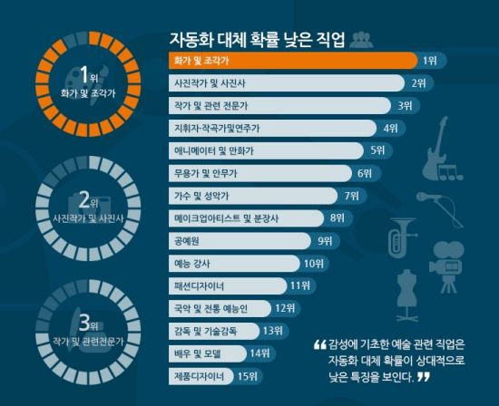
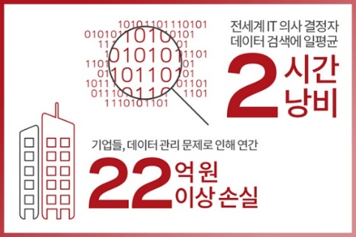
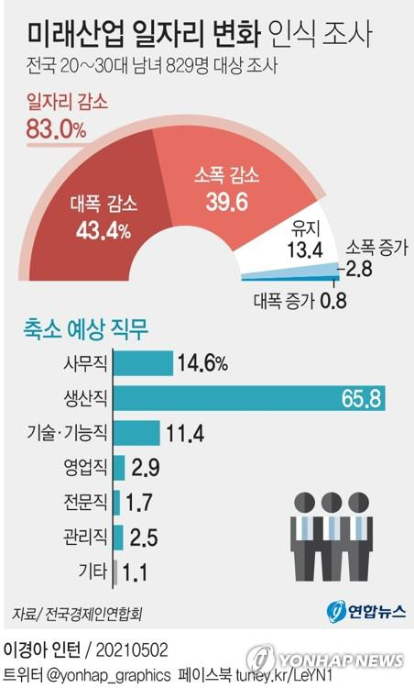


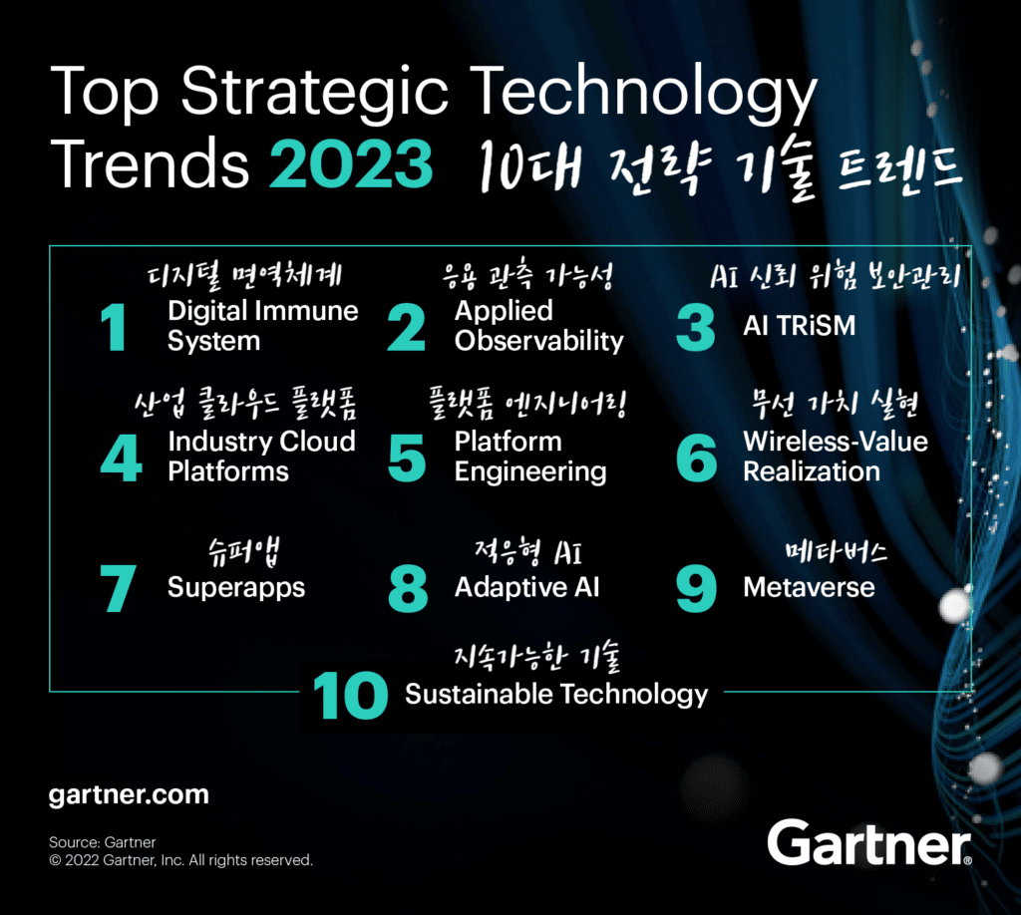


웹 서비스 시장 이슈
제 작년 가트너 2022 전략 기술 트렌드
클라우드 → 플랫폼 가상화 탄력
성장 가속화 → 생산적 AI
IT 주요 핵심 주제 : 초자동화
인간의 개입없이 거의 대부분
2023년 전략 기술 트렌드
적응형 AI, 메타 버스 등
정말. AI 비서가 생겨버렸다….

Slide 4
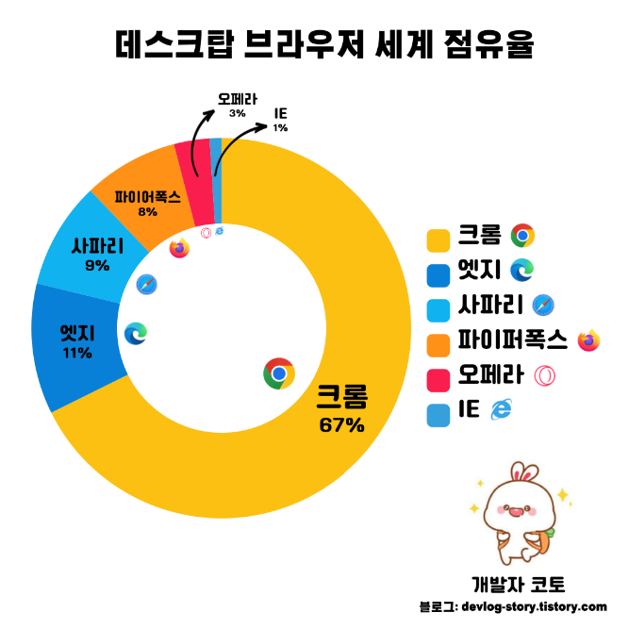
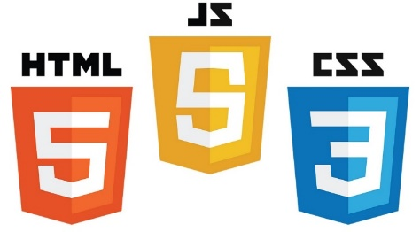

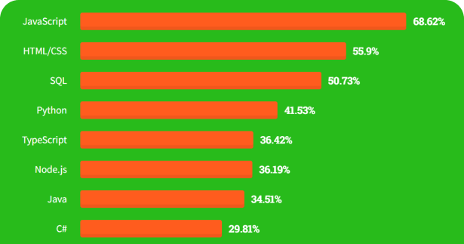
인기 웹 언어?
전 세계 프로그래밍 언어 최상위 순위
자바스크립트, 파이썬(데이터 분석)
PHP, JAVA, C++, C#
웹 브라우저 호환성 중심으로 확대
웹 프론트 : HTML, 자바 스크립트 등
모바일 : JAVA, Kotlin, React, Flutter
서버 백앤드 : 대부분 대응
HTML은 보이지 않습니다만? (기본 필수)
자바 스크립트를 한다? 자바 언어 필수
기타 : SQL

Slide 5

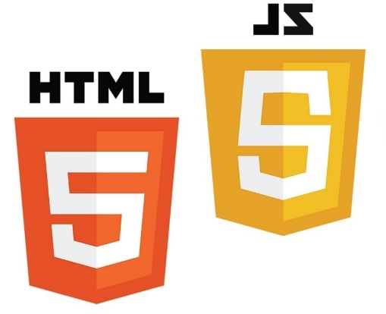


오늘의 할일 - 2
그룸 IDE 클라우드 서비스 사용하기
그룸 IDE 실행 및 소개
HTML 작성하기

Slide 6
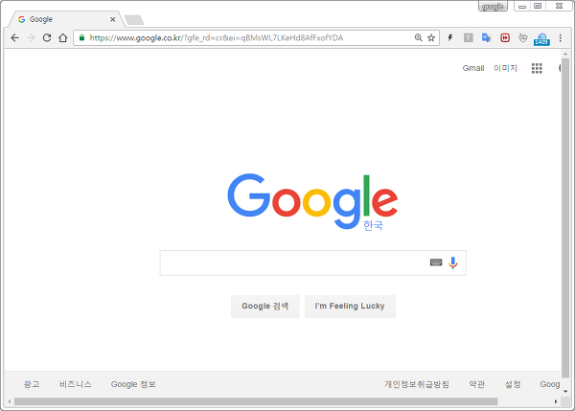
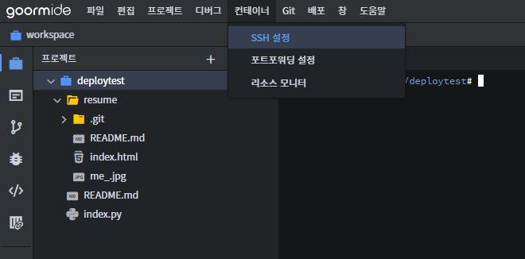
잠깐! 실행 환경 및 구조?
클라우드 서비스 : 그룸 IDE
운영체제 가상화 서비스 : 웹 서버 제공
환경 구성
서버 OS : 우분투 16.04
데비안 리눅스 기반, LTS 버전, GUI 없음
웹 서버 : 아파치 2 HTTP 서버
CGI 및 SSL 및 가상 도메인 기능 등 대표 서버
로컬 실행 X, 웹 서버 기반 페이지 실행
웹 브라우저 : 크롬 / 익스플로러
코드 작성 후 결과 화면 확인!
웹브라우저(결과 화면)
아파치 2 HTTP 서버(실행)
UBUNTU LINUX 16.04
그룸 IDE (편집)

Slide 7
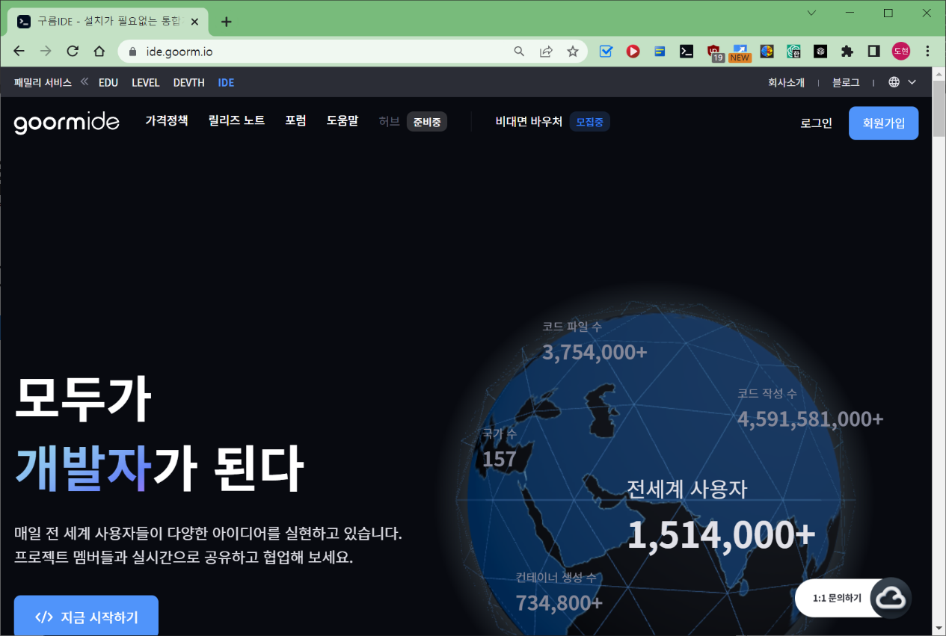
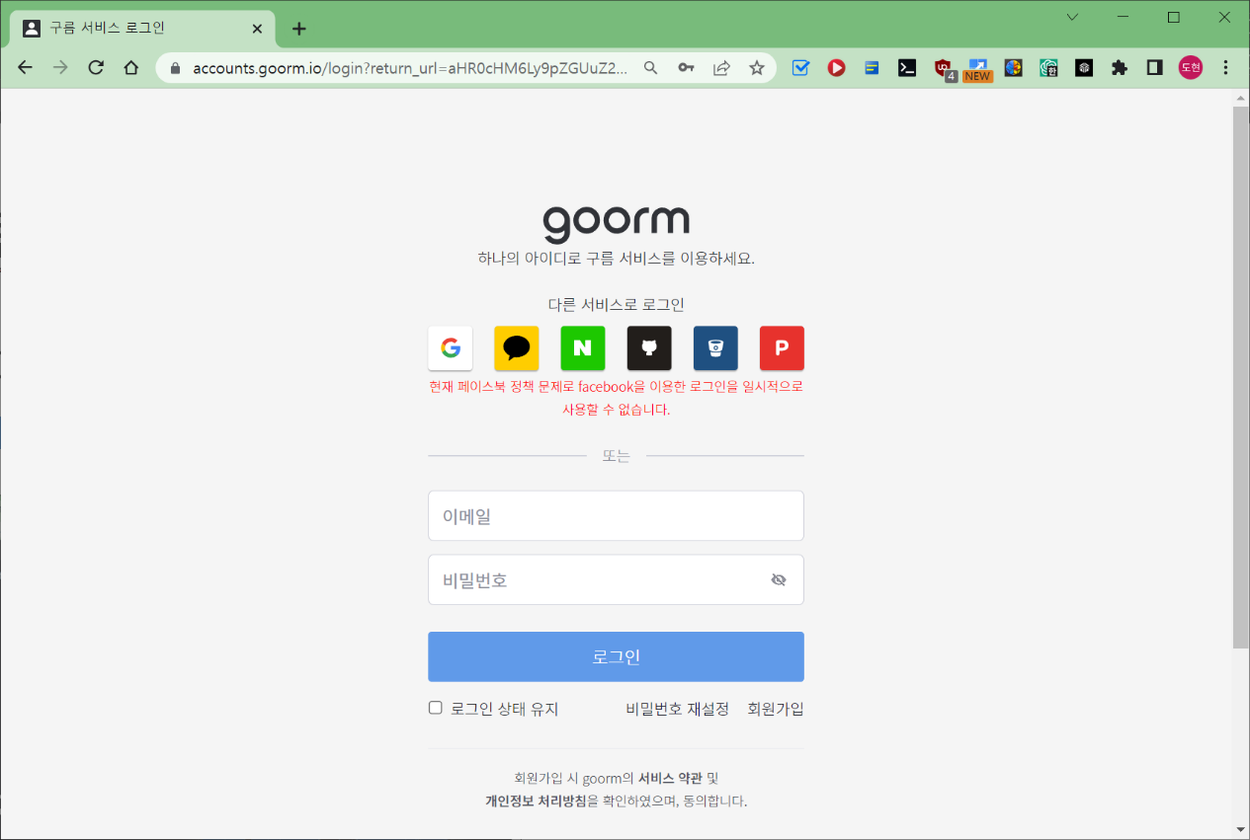
그룸 IDE 접속 및 로그인
웹 사이트 접속과 로그인(가입 필요)
https://ide.goorm.io/

Slide 8
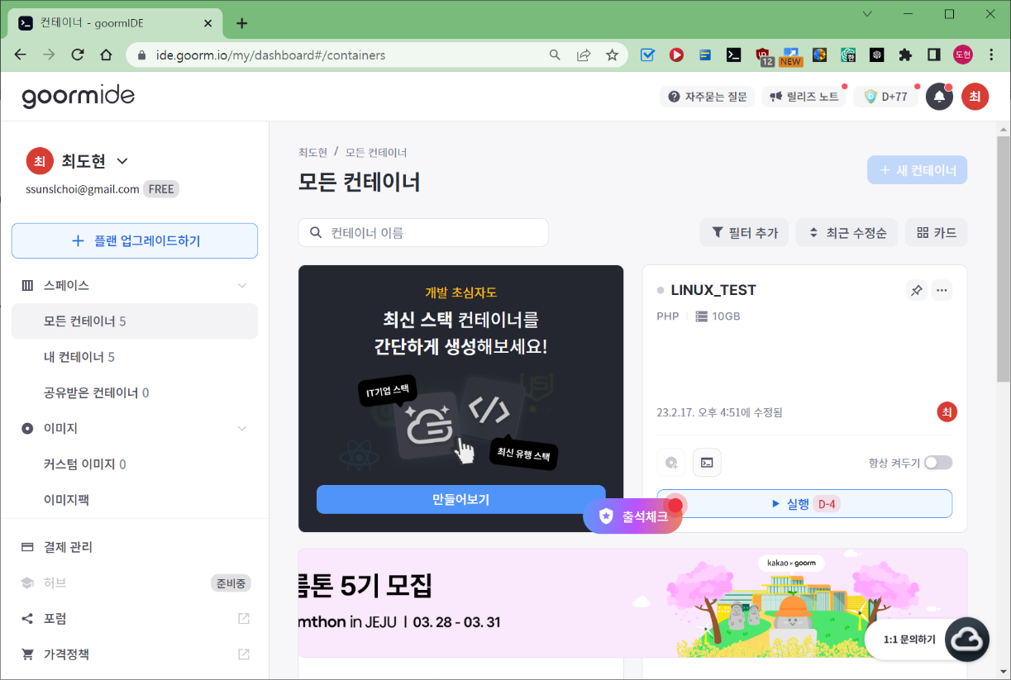
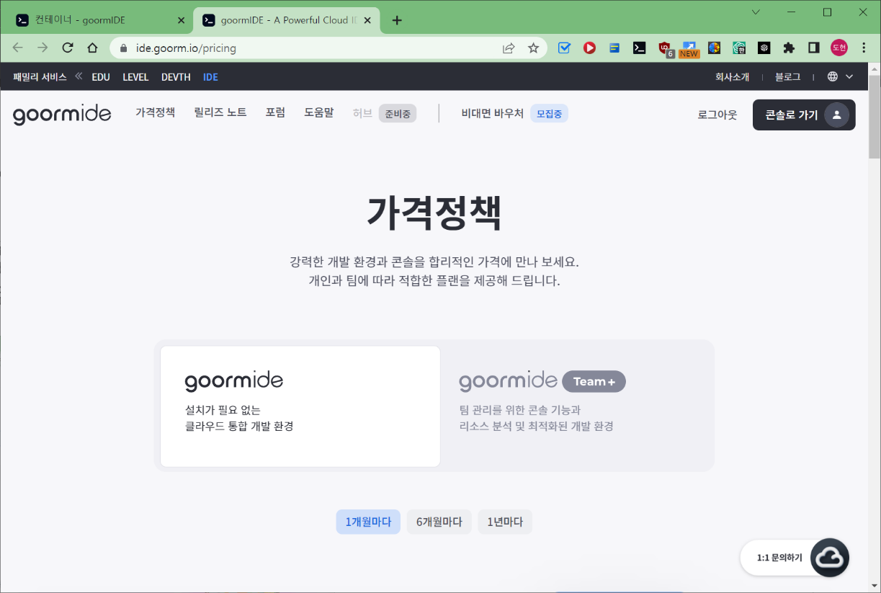
대시 보드 확인
기본 접속 → 처음에는 컨테이너가 비어있다.
개인 무료, 최대 5개 컨테이너 제공
컨테이너 : 프로그래밍 언어마다 다른 개발 환경 제공

Slide 9
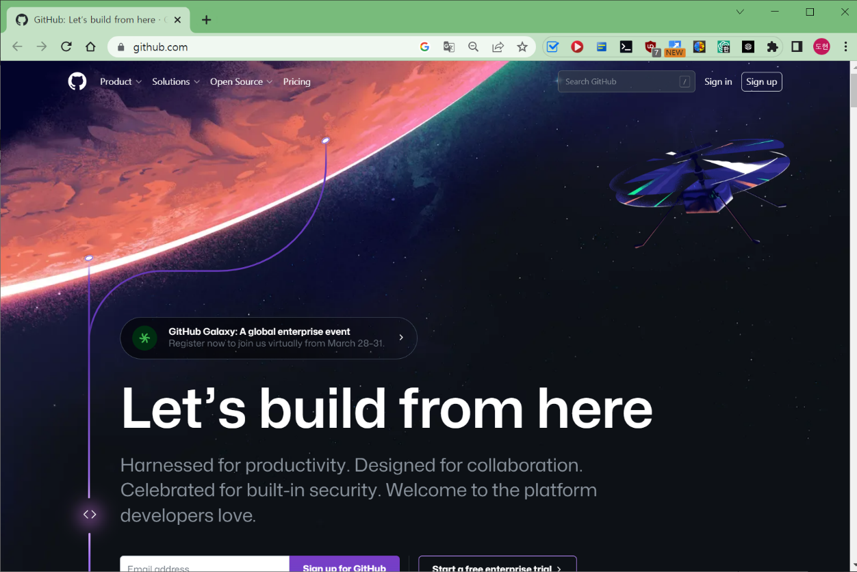
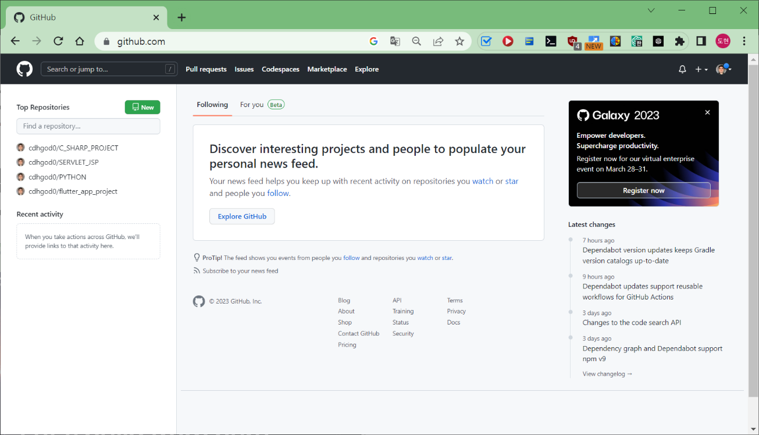
깃허브 접속 및 로그인
웹 사이트 접속과 로그인(계정 없으면 가입, 이메일 인증 필요)
https://github.com/ 로그인 후 화면 확인
Repository는 저장소를 의미(처음에는 비어있다.)
그룸 ide 컨테이너 생성 전 먼저 해야 할 일 입니다.

Slide 10
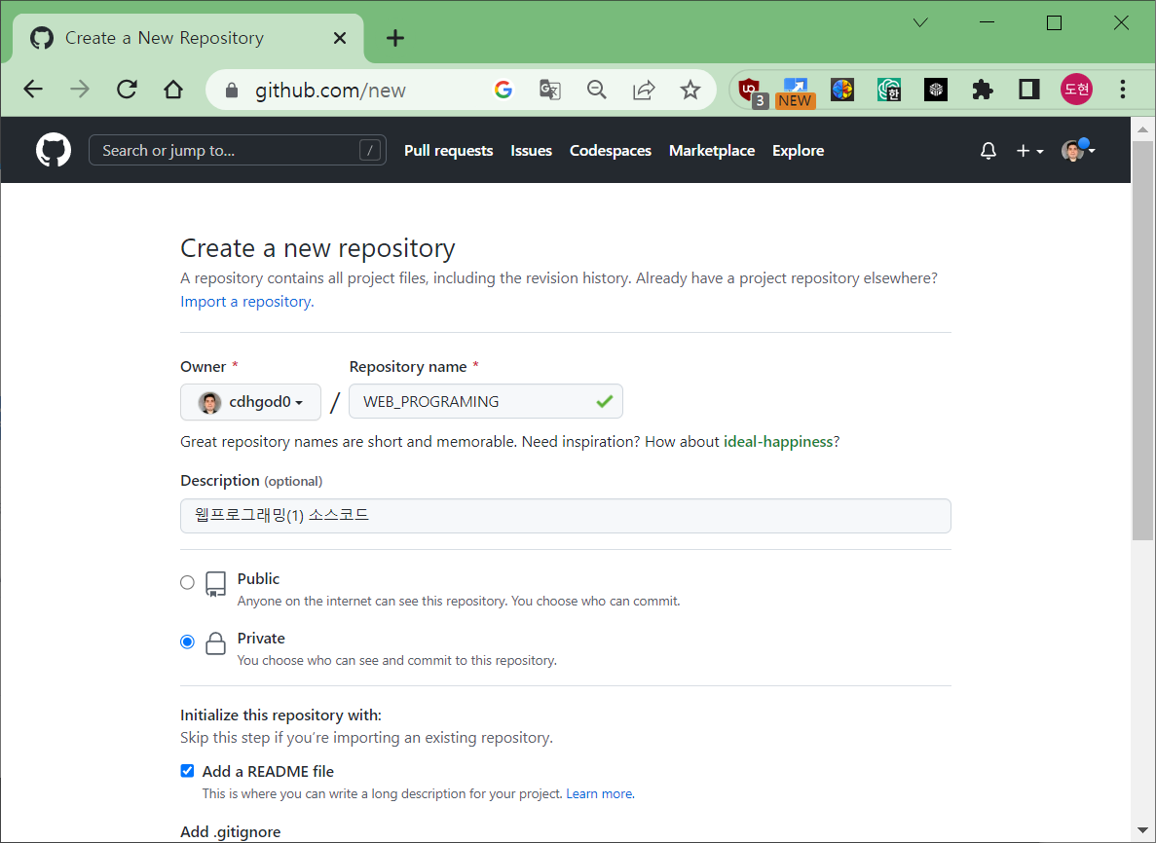
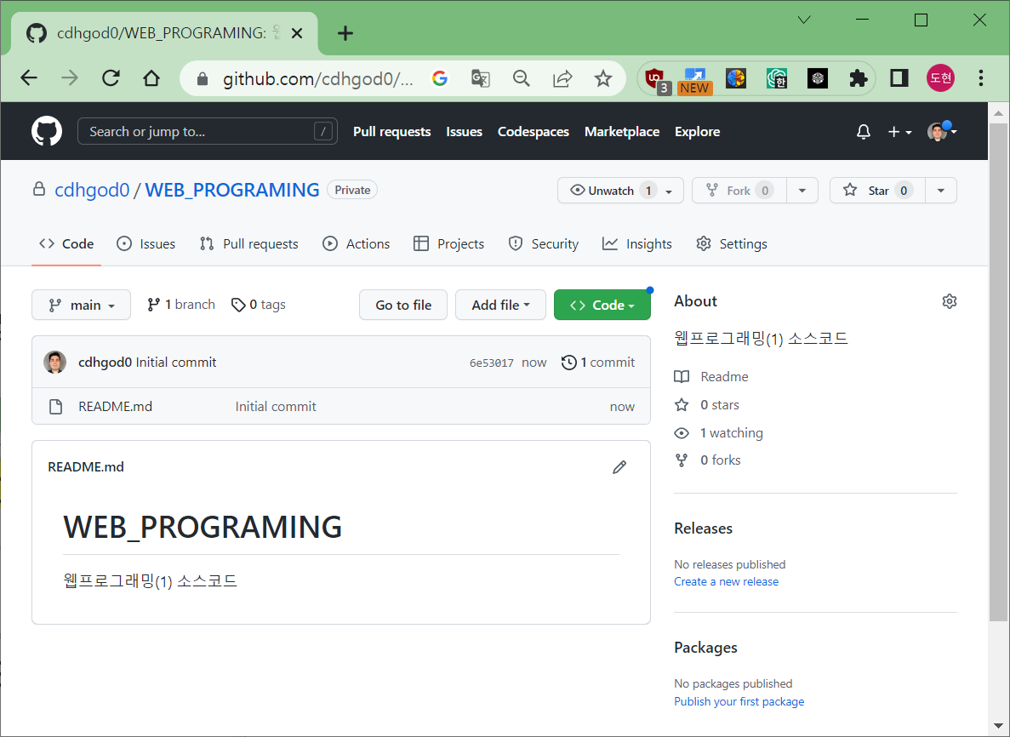
웹 서버에 저장소를 만들자.
웹 프로그래밍(1) 전체 소스코드를 관리할 저장소이다.
상단의 NEW 클릭 → 정보 입력 → 생성 후 화면/주소 확인
정보입력
이름 : WEB_학번
접근 : PRIVATE
체크 : Add a README file
최하단 Create repository 클릭
나의 깃 허브 주소?
https://github.com/아이디/WEB_학번

Slide 11
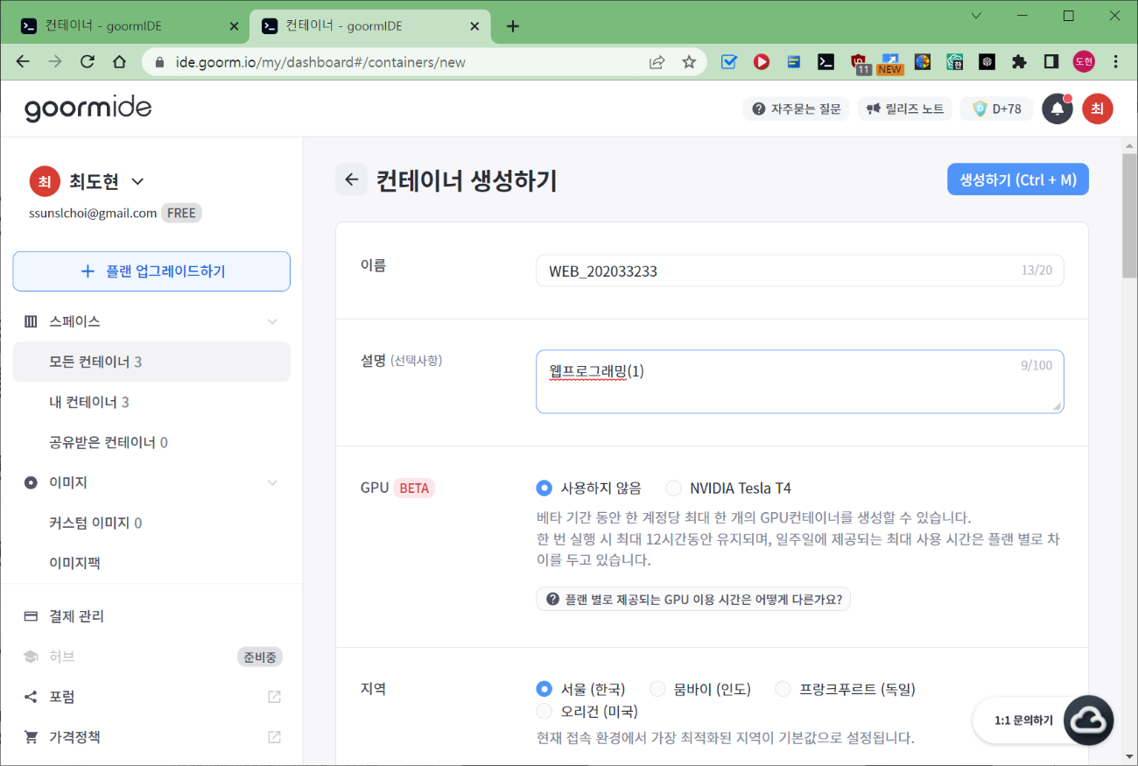
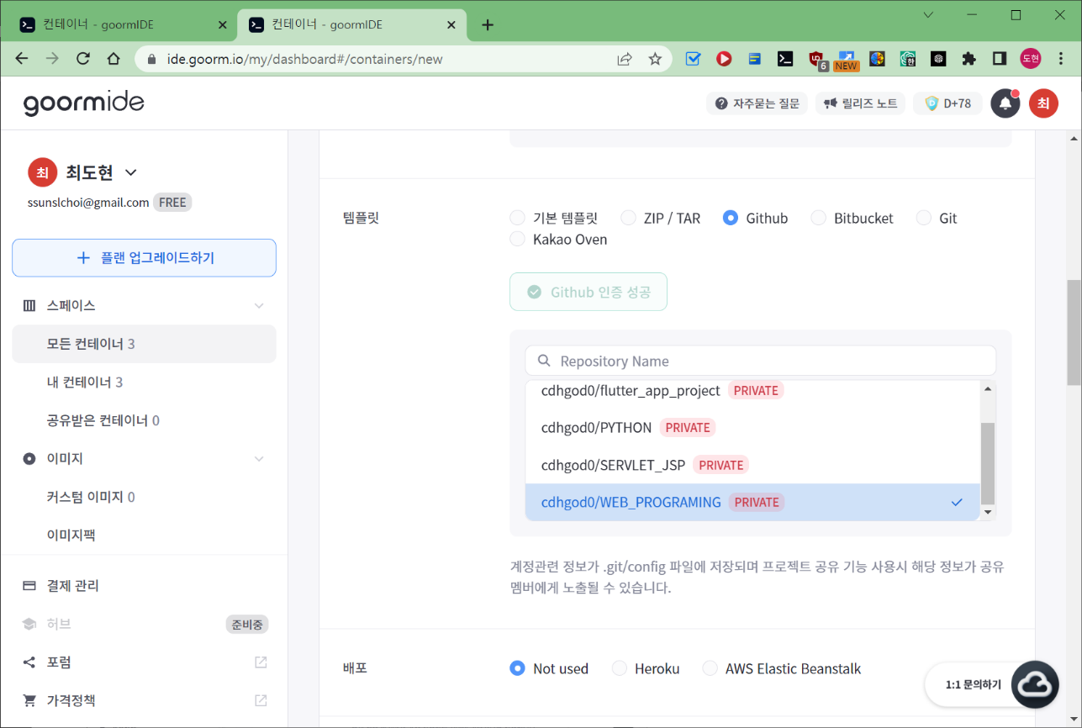
그룸 ide 컨테이너 생성하기 - 1
+ 새 컨테이너 → 정보 입력 먼저 입력한다.
정보 입력
이름 : WEB_본인학번
체크 : Github 체크 → 인증
앞서 생성한 저장소를 반드시 선택!

Slide 12
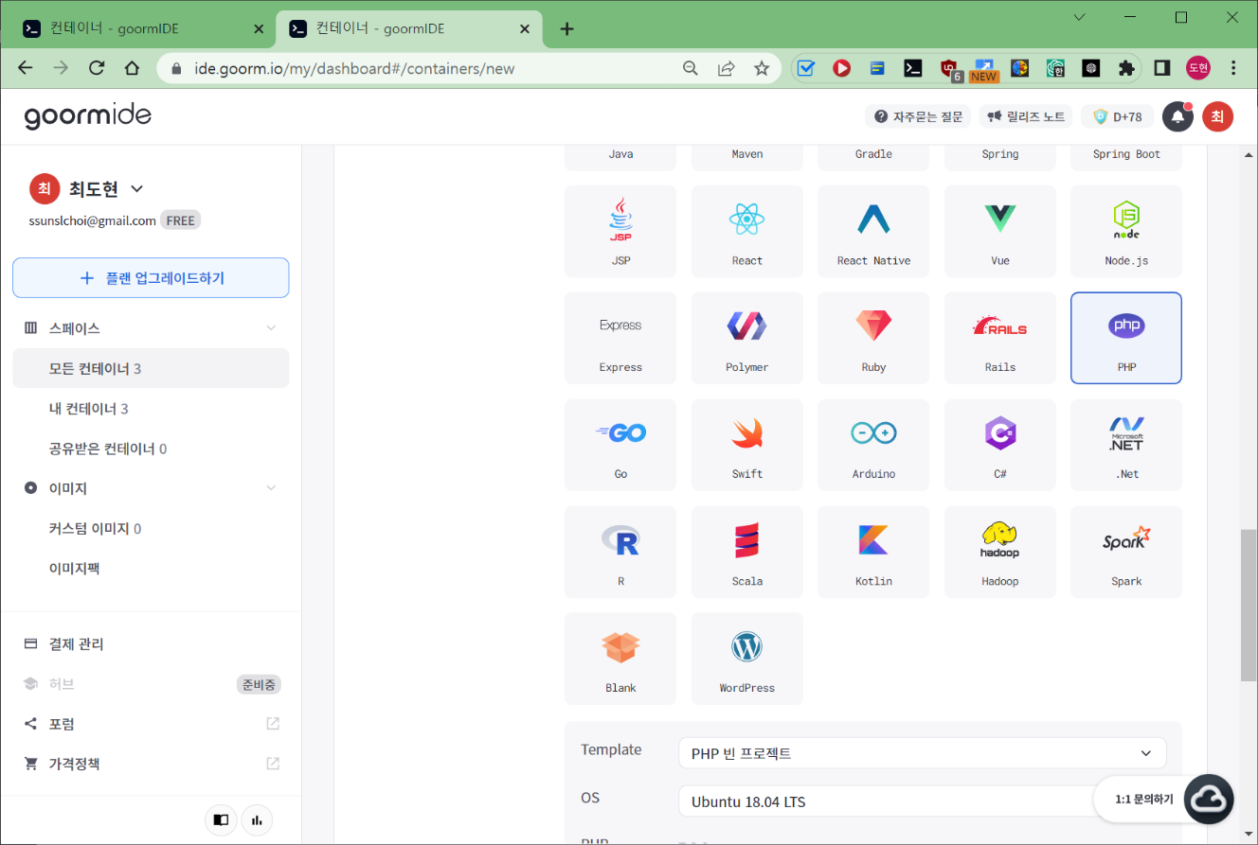
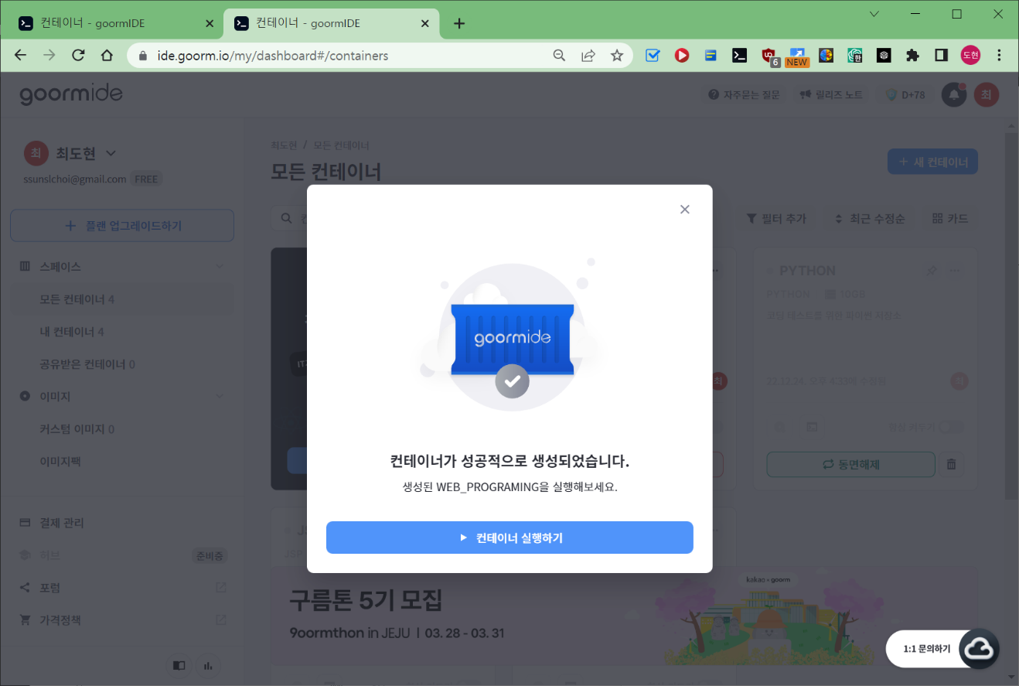
그룸 ide 컨테이너 생성하기 - 2
소프트웨어 스택(PHP)
빈프로젝트
Ubuntu 18.04 LTS
최하단 → 생성하기 클릭
잠시 대기…한다.

Slide 13
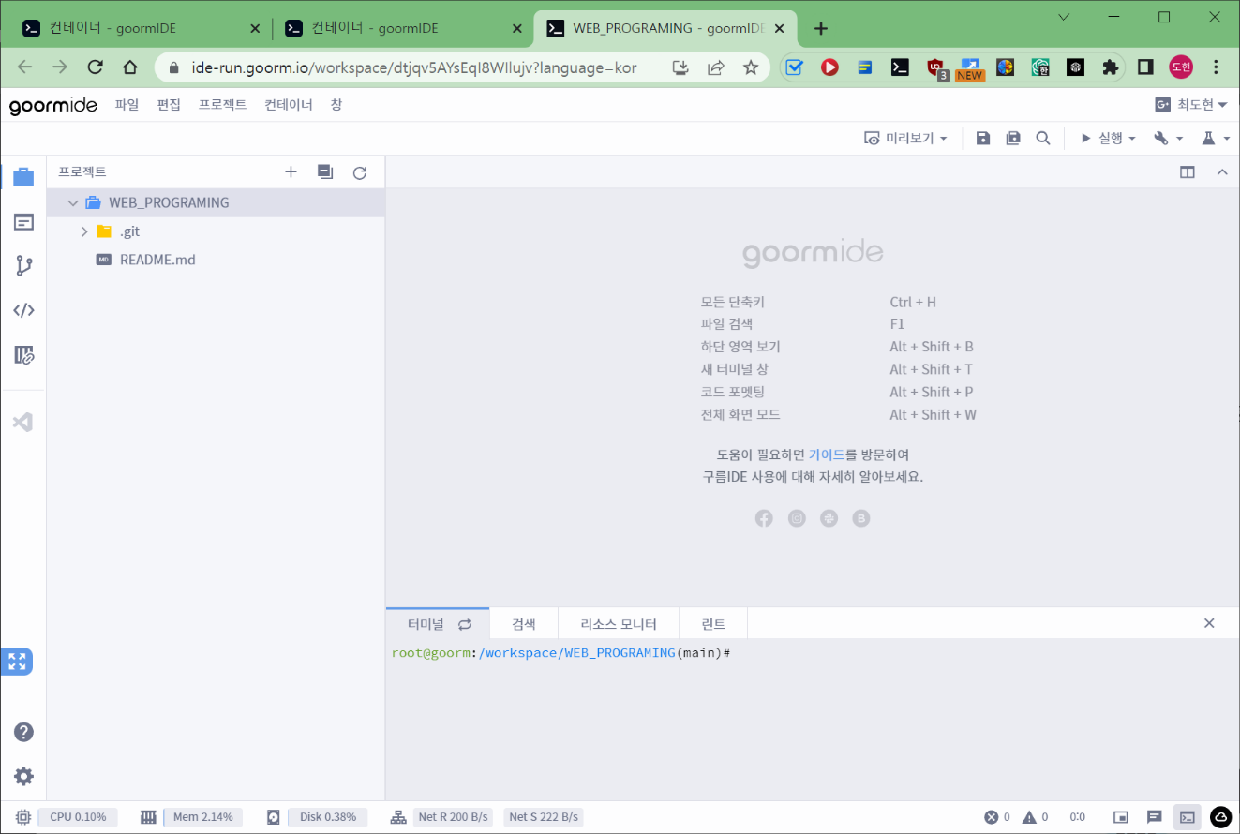

컨테이너 실행하기
컨테이너 실행하기 → 메인화면 확인(준비 완료!)
통합 IDE 편집 창 확인, 참고 : 웹 편집 화면도 원격입니다.
주요 기능 : 전체 메뉴바
경로 및 소스?
로컬이 아닌 웹 서버로 연동
소스 코드 작성 이후 업로드 가능
실행 관련
소스코드 편집창
경로 및 소스
리눅스 터미널 제어창

Slide 14
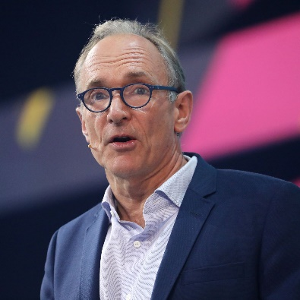
오늘의 할일 - 3
HTML 소스코드 작성/실행
1989, Tim Berners-Lee
그룸 IDE 사용하기
코드 살펴보기
Notes:
태그 정보 참고 : https://www.tutorialrepublic.com/html-reference/html5-tags.php

Slide 15
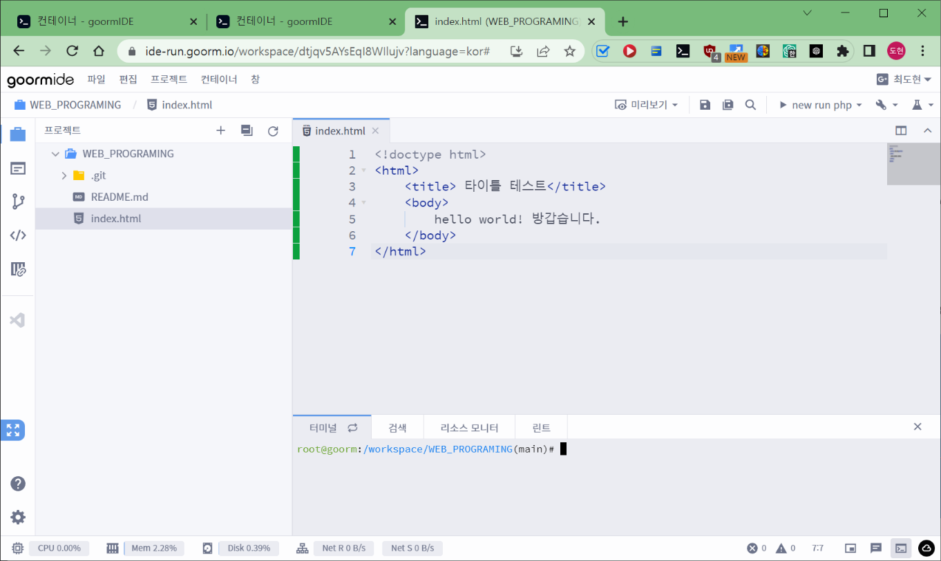
그룸 IDE 경로 및 실행
소스 파일(페이지)을 임시로 만들어보자.
상단 메뉴 프로젝트 이름 클릭
오른쪽 클릭 → 새로만들기 → 파일 → index.html
Html5 표준을 표현하는 방법
태그의 조합. < >
<!doctype html>
<html>
<title> 타이틀 테스트</title>
<body>
hello world! 방갑습니다.
</body>
</html>
소스코드를 다음과 같이 작성합니다.

Slide 16
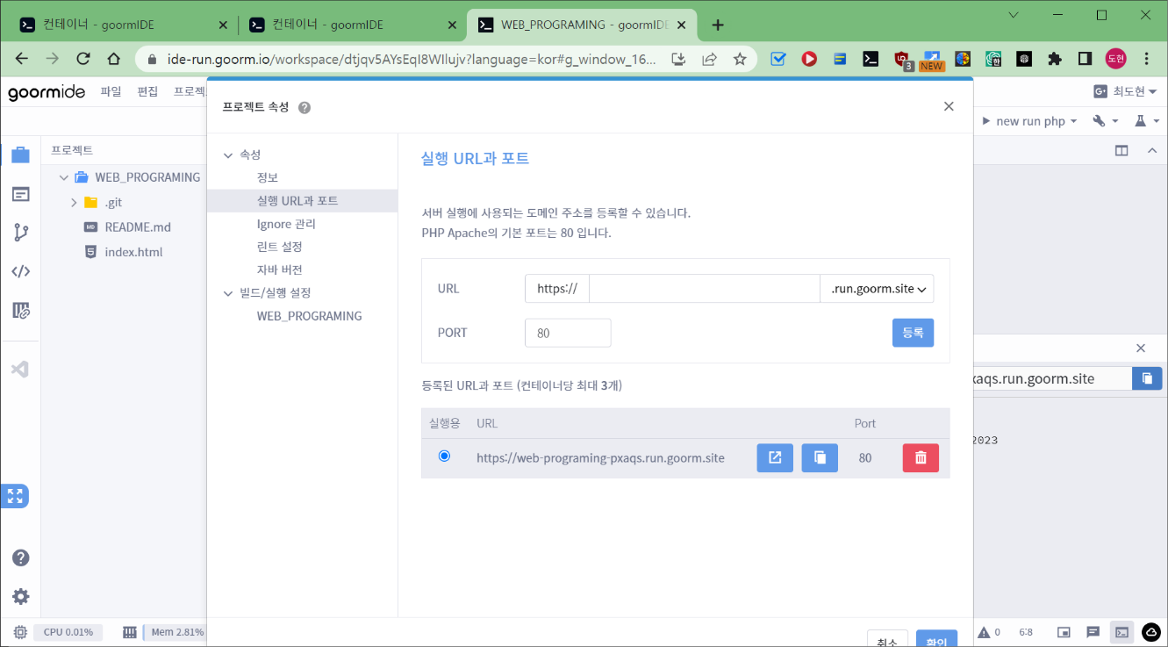
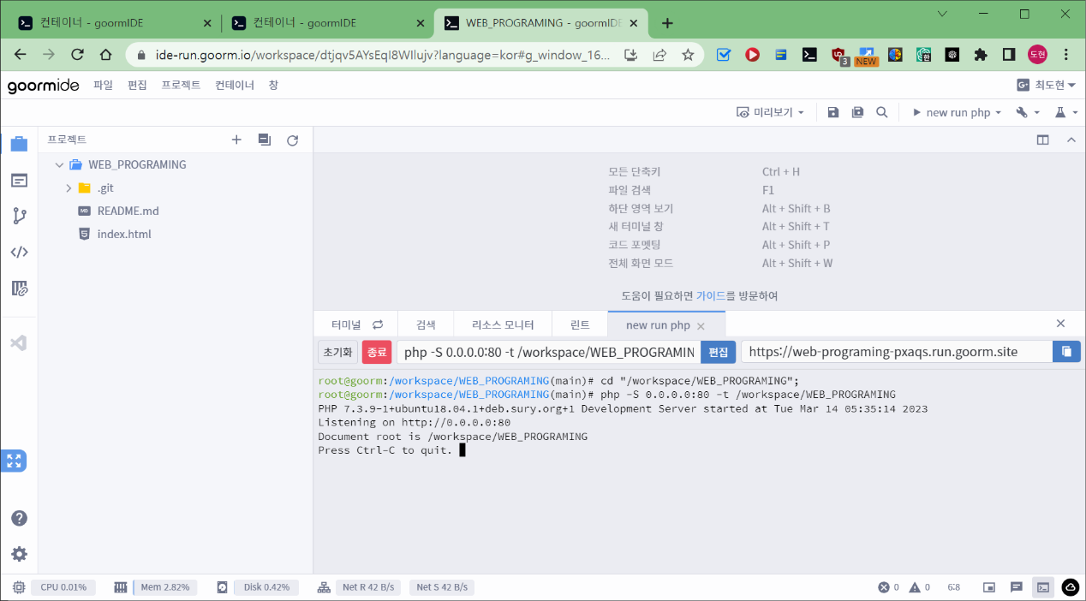
그룸 IDE 경로 및 실행
매주 실습 - 실행 전 해야 할 일
웹 서버는 자동 실행되지 않음, 1번은 클릭해서 서버 실행 필요
상단 우측의 new run php 클릭
하단 상태창 확인 – 80포트에서 실행됨
그룸 ide 프로젝트 → 실행 url과 포트 확인

Slide 17
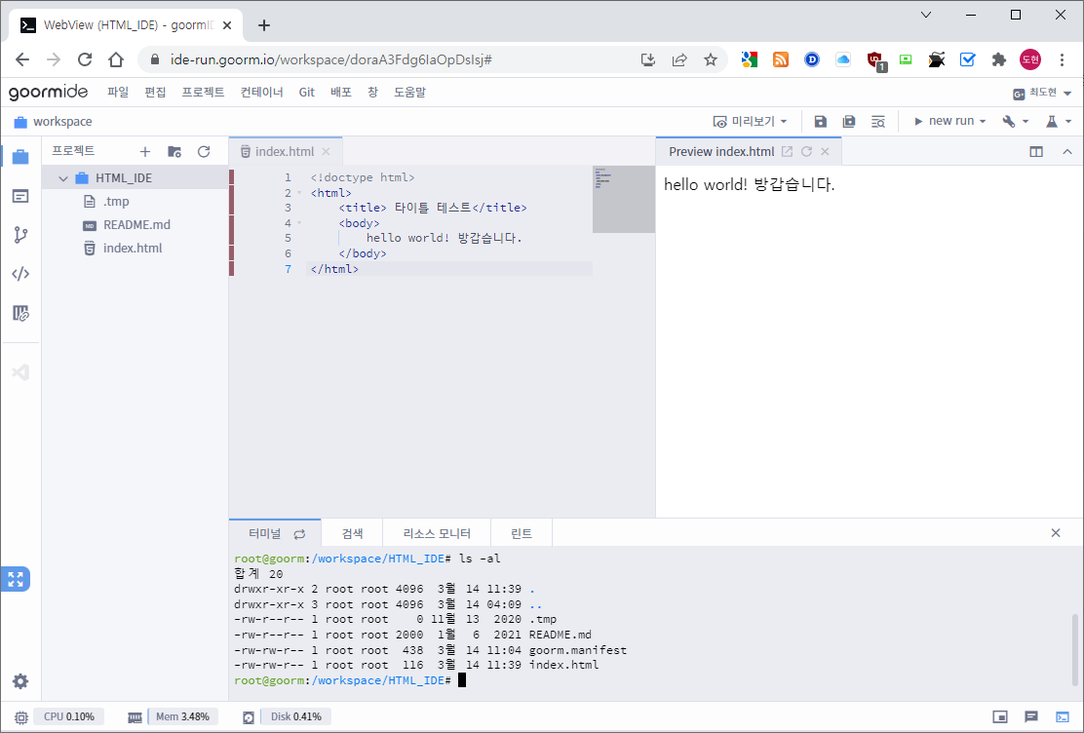
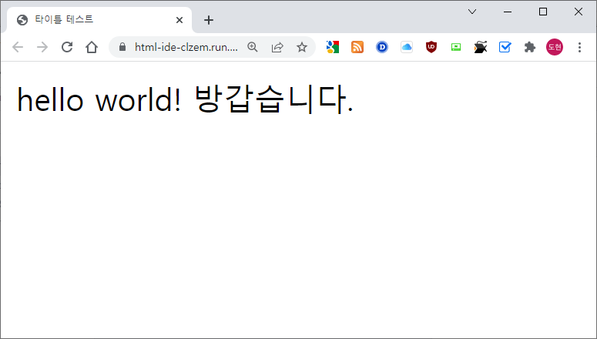
그룸 IDE 경로 및 실행
소스코드 실행해보자. 2가지 방법
상단 메뉴 → 미리보기 또는 새 탭에서 미리보기(결국 같다.)
참고 : 하단 리눅스 터미널 창 확인
ls –al (파일 목록 상세 출력) 생성된 코드 실시간 확인
첫번째
두번째(추천)
서버가 로딩하는 첫 페이지 → index 로 시작하는 이름의 모든 소스

Slide 18
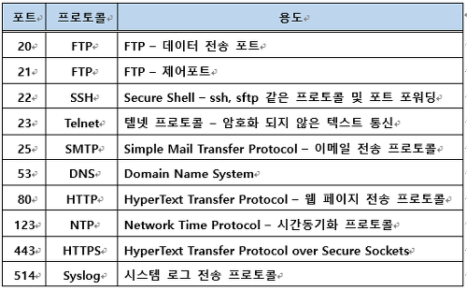
잠깐! 웹 페이지의 주소, URL 이해
주소는 알겠는데요. 포트 번호까지 필요한 이유는?
내 개인 웹 서버 접근 주소는?
프로토콜
서버주소
TCP/IP
포트번호
경로명
웹페이지
파일이름
http://www.oracle.com:80/technetwork/java/index.html
수많은 포트 번호가 존재한다.
프로토콜 : HTTP, https, file, ftp, telnet, mailto, news 등
서버주소 : 웹 페이지를 가진 컴퓨터의 인터넷 주소, IP 주소
TCP/IP 포트 번호 : 웹 브라우저의 접속을 기다리는 TCP/IP 포트 번호.
프로토콜마다 다르며, HTTP의 경우 80, telnet은 23
경로명 : 웹 서버 내 웹 페이지 파일의 폴더 경로
파일이름 : 웹 페이지의 HTML 파일 이름
Notes:
포트 번호 참고 : https://www.dsun.kr/77

Slide 19
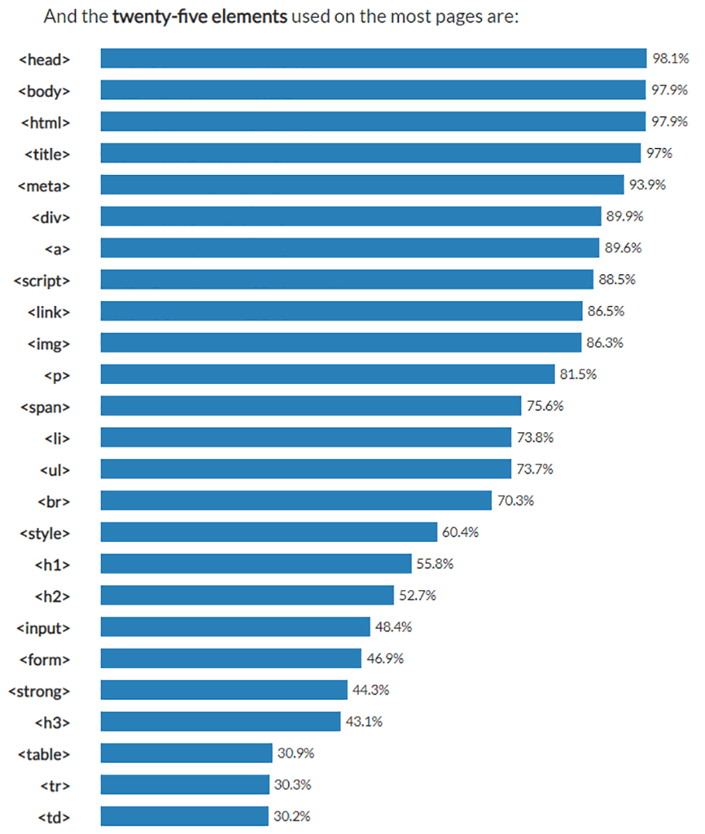
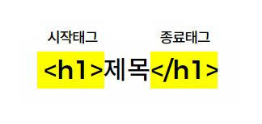
코드 살펴보기 – HTML
HTML 기본 구조와 주석 사용법
필수 태그의 종류
<!DOCTYPE html> - HTML5 문서임을 알리는 지시어
<html>, <head>, <title>, <body> 태그
<!DOCTYPE html>
<!--이 부분은 주석문입니다. 웹 브라우저는 주석을 화면에 출력하지 않습니다.-->
<html>
<head><title> 타이틀 테스트</title>
문서제목, 자바스크립트 코드, CSS 스타일 정의, 메타데이터정의
</head>
<body>
문서의 본문 텍스트, 이미지, 테이블, 자바스크립트 코드, 동영상 등
</body>
</html>
십 수개 정도만 알면 충분하다.
기본 : 시작과 끝이있다.
Notes:
태그 종류 별 빈도 : https://pridiot.tistory.com/6

Slide 20
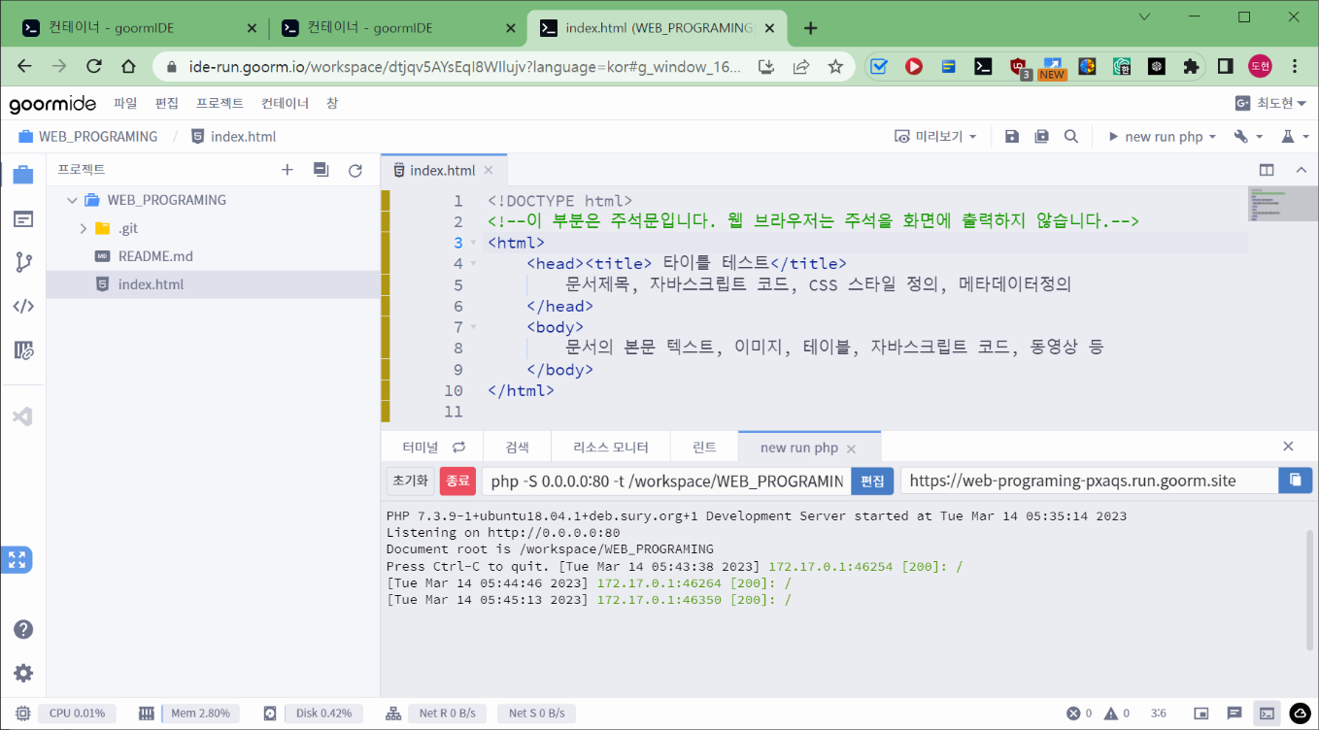
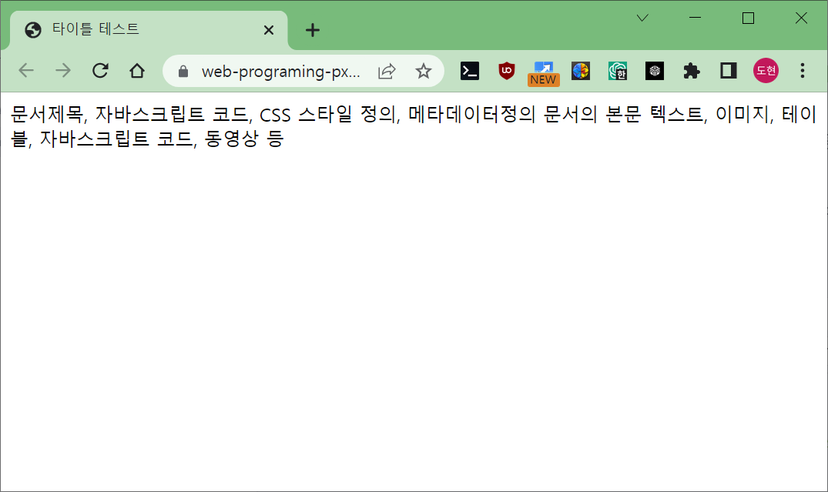
코드 살펴보기 – HTML
HTML 코드 수정 후 실행
Index.html를 수정하고 저장한다.
저장 안하면 페이지에 적용이 안된다. (파일 옆 *로 표현됨)
단축키는 ctrl + s 기억하자.
새로고침만 눌러주면 된다.
Notes:
태그 종류 별 빈도 : https://pridiot.tistory.com/6

Slide 21
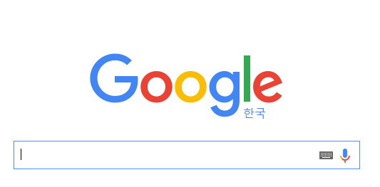
오늘의 할일 - 4
꾸글.COM을 분석하자.
구글.COM
사이트 화면 살펴보기
Notes:
태그 정보 참고 : https://www.tutorialrepublic.com/html-reference/html5-tags.php

Slide 22
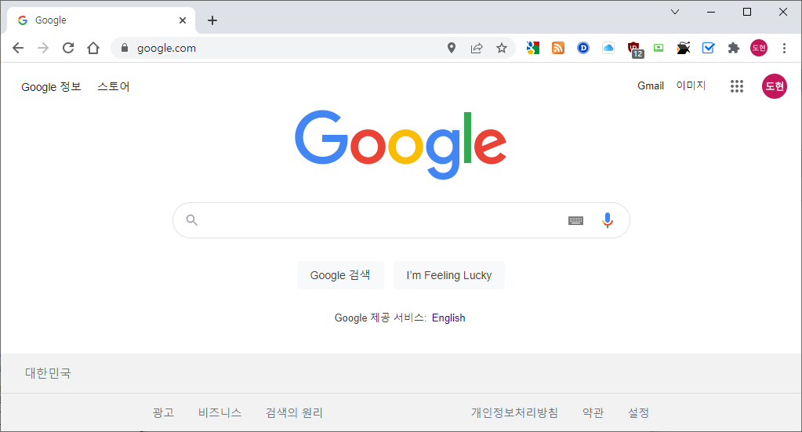
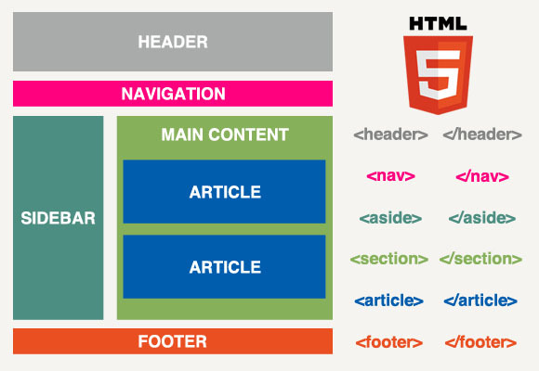
구글.com 살펴보기
구글.COM에 접속하자.
HTML5는 어디까지 구현 가능할까? 간단한 화면 뷰
어떻게 화면이 구성되어 있는지 살펴봅시다.
구글.COM의 실제 전체 화면 백그라운드
상단 문자 및 메뉴
메인 이미지
구글 검색 입력 창
키보드 & 마이크 버튼
하단 버튼 2개
하단 문자 바 및 메뉴
HTML5 표준의 화면 섹션 구분

Slide 23
구글.com 살펴보기
구글.COM과 실제 화면
대략 : 1. 맨 위에 큰 글씨, 2. 중간에 그림, 3. 검색창, 4. 아래 큰 글씨
구글.COM의 실제 전체 화면 백그라운드
나에게 지금 주어진 코드
<!DOCTYPE html>
<!--이 부분은 주석문입니다. 웹 브라우저는 주석을 화면에 출력하지 않습니다.-->
<html>
<head>
문서제목, 자바스크립트 코드, CSS 스타일 정의, 메타데이터정의
</head>
<body>
문서의 본문 텍스트, 이미지, 테이블, 자바스크립트 코드, 동영상 등
</body>
</html>
상단 문자 및 메뉴
구글 검색 입력 창
키보드 & 마이크 버튼
하단 버튼 2개
하단 문자 바 및 메뉴
4가지 정도이다. 무슨 태그를 추가해야 할까?

Slide 24
구글.com 살펴보기
구글.COM 각 항목의 속성을 파악한다.
각 항목의 속성을 표현했다.
구글.COM의 실제 전체 화면 백그라운드
1. 상단 문자는 크고, 굵다. 좌측 정렬
2. 그림 필요(구글 이미지 사용), 가운데 정렬
3. 검색창 과 버튼 2개(이후 진도)
4. 하단문자는 크고, 굵다. 우측 정렬
기타 알 수 있는 정보
화면 배경 : 흰색이다.
폰트 : 굴림인가?
타이틀 제목, 링크 등..
1. 상단 문자 및 메뉴
2. 구글 그림
3. 구글 검색 입력 창
키보드 & 마이크 버튼
4. 하단 문자 바 및 메뉴

Slide 25
오늘의 할일 - 5
꾸글.COM을 구현하자.
구글.COM 기본 화면 구현하기
Notes:
태그 정보 참고 : https://www.tutorialrepublic.com/html-reference/html5-tags.php

Slide 26
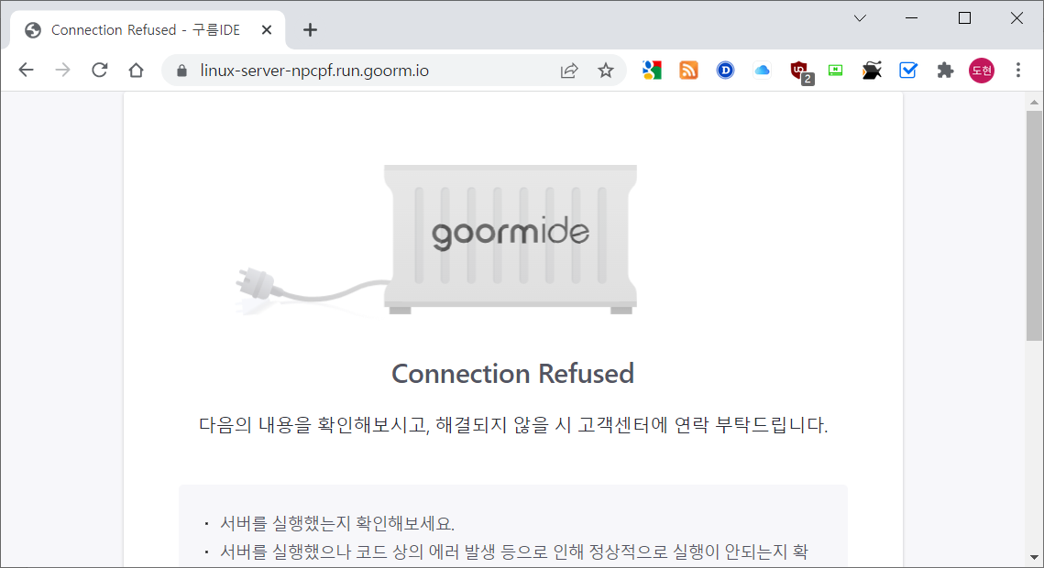
잠깐! 그룸 ide 에러 문제
클라우드 기반 서비스 특징
실시간 웹 세션 유지 시간이 적다.
연결 문제로 인해 접속 안되는 경우가 있다.
해결책 : 웹 창 새로고침 또는 컨테이너 재시작
재시작은 컨테이너에서 직접 실행 클릭
웹 브라우저로 다시 접속
개인 주소로 접속 후 화면 확인

Slide 27
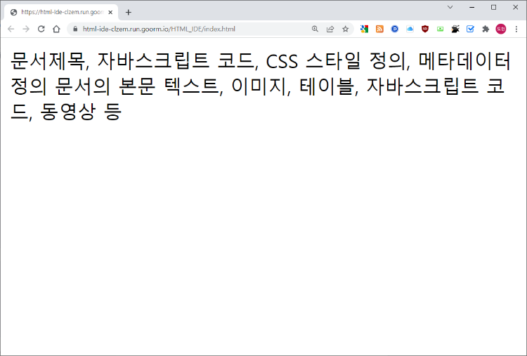
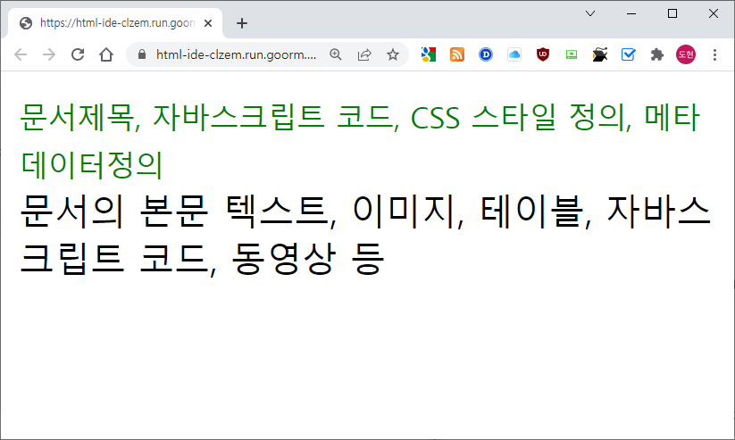
꾸글.COM 화면 구현하기
1. 상단 문자는 크고, 굵다. 좌측 정렬
추가 : 문자 크기 및 라인 변경(개행) 필요
px(절대값), em(상대 길이)
색도 지정했다. 녹색!
<!DOCTYPE html>
<!--이 부분은 주석문입니다. 웹 브라우저는 주석을 화면에 출력하지 않습니다.-->
<html>
<head>
<font size="2em" color="green">문서제목, 자바스크립트 코드, CSS 스타일 정의, 메타데이터정의</font>
<br> <! br은 줄 바꿈입니다.>
</head>
<body>
문서의 본문 텍스트, 이미지, 테이블, 자바스크립트 코드, 동영상 등
</body>
</html>

Slide 28
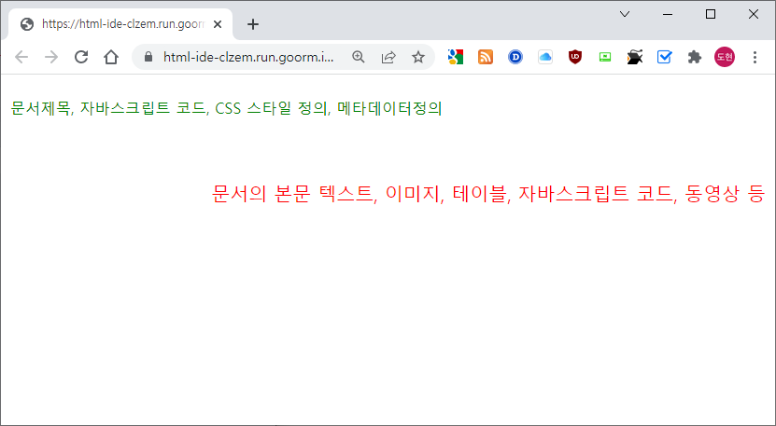
꾸글.COM 화면 구현하기
4. 하단 문자는 크고, 굵다. 우측 정렬
1, 2번 문자 수정 및 정렬을 해보자.
기존 align 속성이 차단됨(html4)
HTML5는 반드시 CSS를 활용해야 한다.
p는 하나의 문단, 속성: left, right, center
<!DOCTYPE html>
<!--이 부분은 주석문입니다. 웹 브라우저는 주석을 화면에 출력하지 않습니다.-->
<html>
<head>
<p style="text-align:left;"><font size="2em" color="green">문서제목, 자바스크립트 코드, CSS 스타일 정의, 메타데이터정의</font></p>
<br> <! br은 줄 바꿈입니다.>
</head>
<body>
<p style="text-align:right;"><font size="3em" color="red">문서의 본문 텍스트, 이미지, 테이블, 자바스크립트 코드, 동영상 등</font></p>
<br> <! br은 줄 바꿈입니다.>
</body>
</html>
글씨가 커서 화면이 꽉 찬 경우
크기 조정(ctrl + 마우스 스크롤)

Slide 29
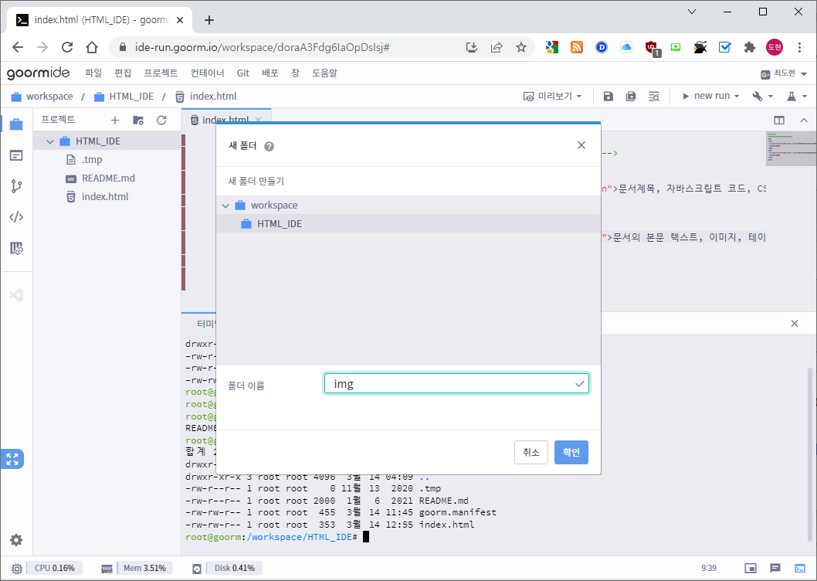
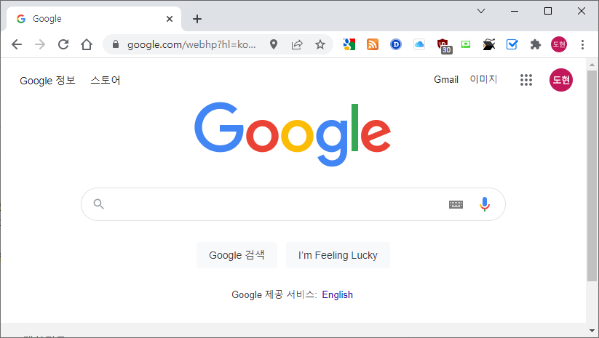
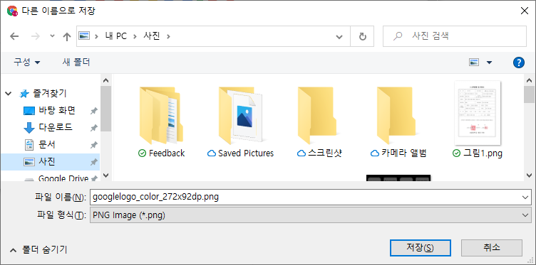
꾸글.COM 화면 구현하기
2. 그림 필요(구글 이미지 사용), 가운데 정렬
구글 이미지를 직접 사용하자. 직접 파일 저장
프로젝트 경로에 img 폴더를 생성하고 이미지를 저장한다.

Slide 30
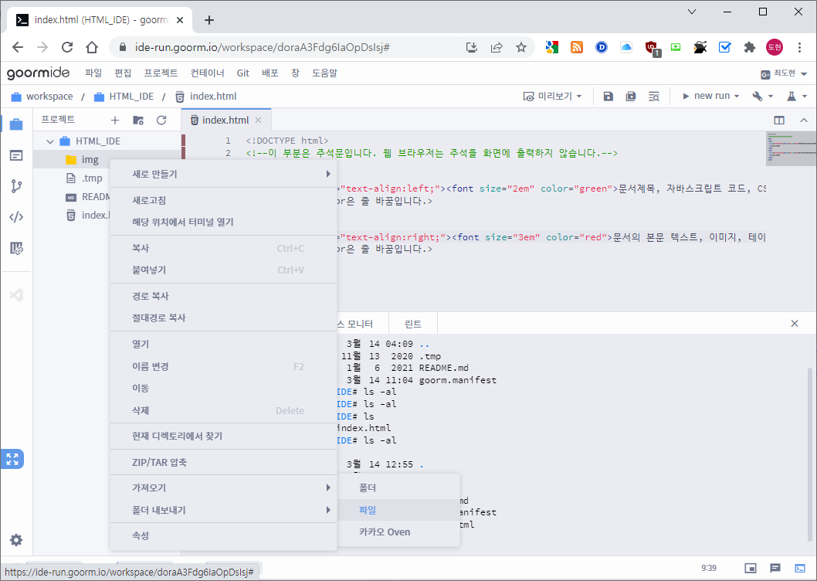
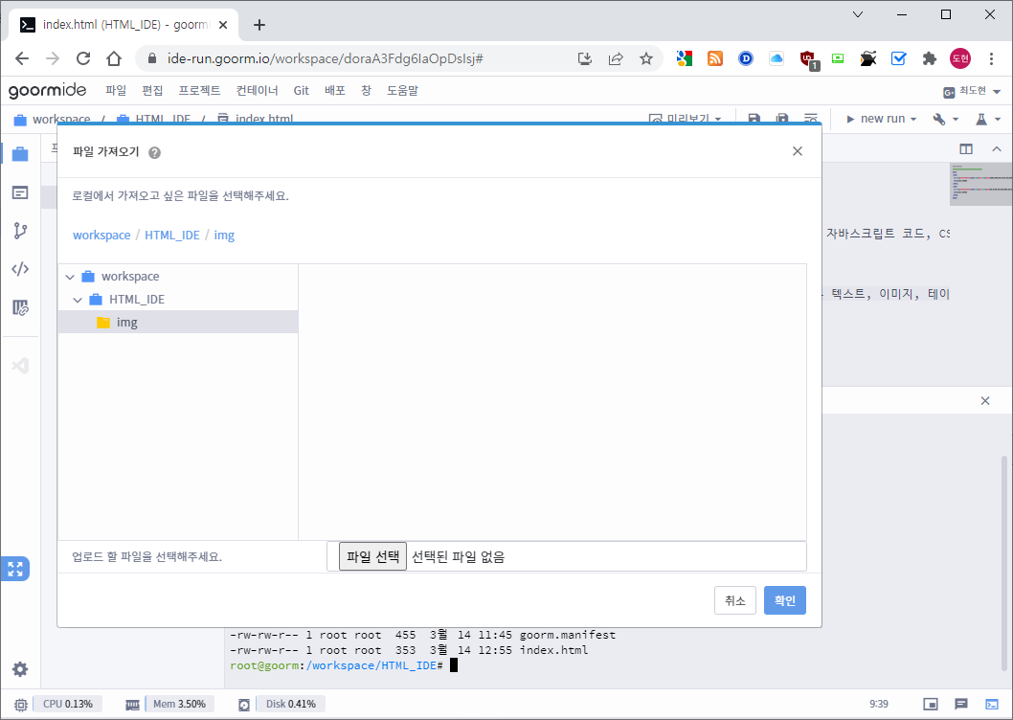
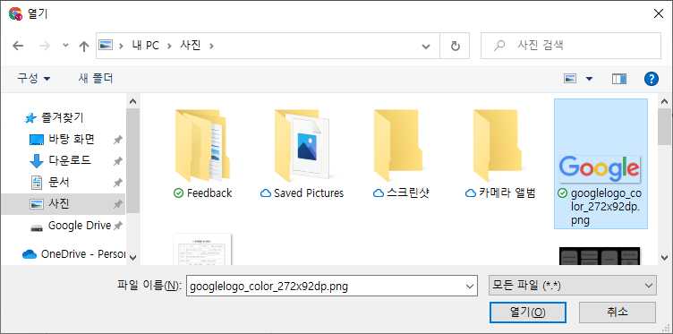
꾸글.COM 화면 구현하기
2. 그림 필요(구글 이미지 사용), 가운데 정렬
구글 이미지를 직접 사용하자. 직접 파일 저장
Img → 가져오기 → 파일 → 파일 선택 → 다운받은 이미지 열기 → 확인

Slide 31
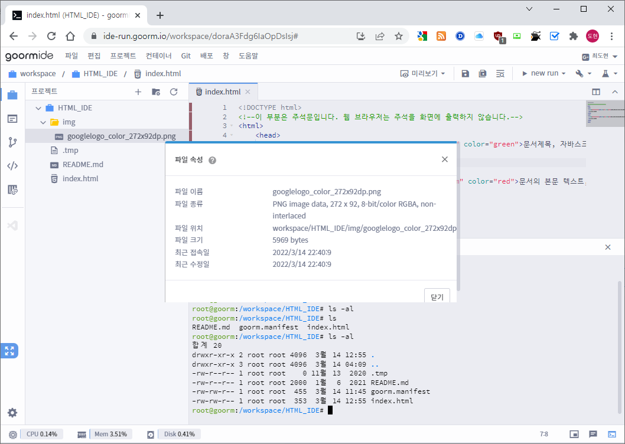
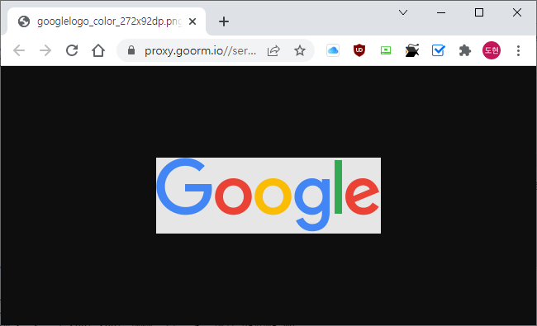
꾸글.COM 화면 구현하기
2. 그림 필요(구글 이미지 사용), 가운데 정렬
구글 이미지를 직접 사용하자. 직접 파일 저장
업로드된 이미지 확인, 파일명 복사(파일 선택 후 f2)
업로드 된 이미지 클릭 확인 결과

Slide 32
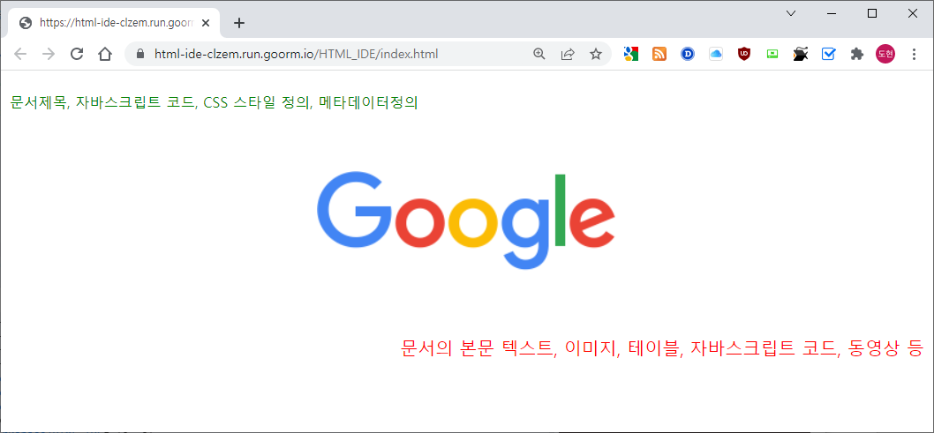
꾸글.COM 화면 구현하기
2. 그림 필요(구글 이미지 사용), 가운데 정렬
구글 이미지를 직접 사용하자. 파일 저장
이미지를 삽입한다. (gif, jpeg, png 등 지원)
<!DOCTYPE html>
<!--이 부분은 주석문입니다. 웹 브라우저는 주석을 화면에 출력하지 않습니다.-->
<html>
<head>
<p style="text-align:left;"><font size="2em" color="green">문서제목, 자바스크립트 코드, CSS 스타일 정의, 메타데이터정의</font></p>
<br> <! br은 줄 바꿈입니다.>
</head>
<body>
<p style="text-align:center"><img src="img/googlelogo_color_272x92dp.png" alt="구글이미지"></p>
<! img 태그는 이미지를 삽입합니다. src=경로, 이미지 깨지면 alt 출력>
<br> <! br은 줄 바꿈입니다.>
<p style="text-align:right;"><font size="3em" color="red">문서의 본문 텍스트, 이미지, 테이블, 자바스크립트 코드, 동영상 등</font></p>
<br> <! br은 줄 바꿈입니다.>
</body>
</html>
오! 뭔가 있어보인다. 여기까지~

Slide 33


꾸글.COM 화면 구현하기
3. 검색창 과 버튼 2개(잘 모르겠다. 패스….)
뭔가 아쉽다. 입력창을 추가해봤다.
문자열 + input 박스 추가(속성 확인)
<!DOCTYPE html>
<!--이 부분은 주석문입니다. 웹 브라우저는 주석을 화면에 출력하지 않습니다.-->
<html>
<head>
<p style="text-align:left;"><font size="2em" color="green">문서제목, 자바스크립트 코드, CSS 스타일 정의, 메타데이터정의</font></p>
<br> <! br은 줄 바꿈입니다.>
</head>
<body>
<p style="text-align:center"><img src="img/googlelogo_color_272x92dp.png" alt="구글이미지"></p>
<! img 태그는 이미지를 삽입합니다. src=경로, 이미지 깨지면 alt 출력>
<br><! br은 줄 바꿈입니다.>
<p style="text-align:center">검색 : <input type="text" name="search" size="55" value=""><br></p>
<br><br><br><br><br><br> <! 간격을 위해 줄바꿈을 여러번 추가 해줍니다.>
<p style="text-align:right;"><font size="3em" color="red">문서의 본문 텍스트, 이미지, 테이블, 자바스크립트 코드, 동영상 등</font></p>
<br> <! br은 줄 바꿈입니다.>
</body>
</html>
검색 엔진을 한번 구현해보고 싶다.

Slide 34


꾸글.COM 화면 구현하기
마지막 추가 작업? 화이팅!
진하게, 타이틀, 버튼, 밑줄도 넣어보자.
<!DOCTYPE html>
<!--이 부분은 주석문입니다. 웹 브라우저는 주석을 화면에 출력하지 않습니다.-->
<html>
<title>구글 메인화면 예제</title>
<head>
<p style="text-align:left;"><b><font size=“4em" color="green">문서제목, 자바스크립트 코드, CSS 스타일 정의, 메타데이터정의</font></b></p>
<br> <! br은 줄 바꿈입니다.>
<hr> <! hr은 밑줄을 그려줍니다.>
</head>
<body>
<p style="text-align:center"><img src="img/googlelogo_color_272x92dp.png" alt="구글이미지"></p>
<! img 태그는 이미지를 삽입합니다. src=경로, 이미지 깨지면 alt 출력>
<br><! br은 줄 바꿈입니다.>
<p style="text-align:center">검색 : <input type="text" name="search" size="55" value=""><button type="button" onclick="alert('검색을 수행합니다!')">검색</button><br></p><br><br><br><br><br><br> <! 간격을 위해 줄바꿈을 여러번 추가 해줍니다.>
<hr> <! hr은 밑줄을 그려줍니다.>
<p style="text-align:right;"><font size="3em" color="red">문서의 본문 텍스트, 이미지, 테이블, 자바스크립트 코드, 동영상 등</font></p>
<br> <! br은 줄 바꿈입니다.>
</body>
</html>
구글 웹 사이트 메인 완성!

Slide 35


꾸글.COM 화면 구현하기
그룸 IDE 내 소스 코드 확인
일부 코드에 주석도 추가 합니다. (타이틀 및 텍스트 박스 등)
태그 별 들여쓰기
개인적인 습관에 따라 코딩 스타일이 다릅니다.
아래 사이트 참고
자동 정렬 기능
https://prettydiff.com/?m=beautify
Notes:
코드 정리 : https://prettydiff.com/?m=beautify

Slide 36


잠깐! 서버를 정상 종료하자.
현재 그룸 ide에서 제공하는 터미널창
로컬이 아니다. 실제 서버는 컴퓨터에 없다.
즉, 원격 터미널창이다.
정상 종료하지 않으면 문제 발생 가능
정상 종료하지 않으면….
서버가 가끔 죽어버린 후, 부팅이 안된다.
실습 내용 복구 힘들다, 무료 버전이라 복사 안됨
정상 종료 → 컨테이너 나가기 또는 로그 아웃 버튼

Slide 37

2주차 요약 정리
기술 트렌드 분석
그룸 IDE 및 깃허브 연동 확인
설정 및 코드 실행
꾸글.COM 화면 분석 및 구현하기
태그들을 잘 살펴보자.
다음주
웹 사이트 기능 구현 – 꾸글.COM 계속….
깃 허브 업로드 및 메인 수정하기

